Slide 1
Самые красивые библиотеки
мира
Юсова Ирина Викторовна,
МБОУ «Мстерская СОШ»

Slide 2
«Книги – корабли мысли, странствующие по волнам времени и бережно несущие свой драгоценный груз от поколения к поколении». (Бэкон)

Slide 3
30 самых красивых библиотек мира, но их намного больше, и все они заслуживают отдельного внимания. Эти храмы знаний помимо книг и других печатных изданий также могут похвастаться самой невероятной архитектурой в мире. Изумительные библиотеки со всего света, как исторические, так и современные, также передают историю и культуру разных эпох. В некоторых из этих библиотек даже трудно сконцентрироваться на чтении – слишком уж прекрасны окружающие вас стены, и взгляд так и норовит ускользнуть со страниц читаемой книги, чтобы полюбоваться ими.

Slide 4
Библиотека «University Club Library», Нью-Йорк, США. (Peter Bond)

Slide 5
Библиотека канадского парламента, Оттава, Канада. (James Gillard)

Slide 6
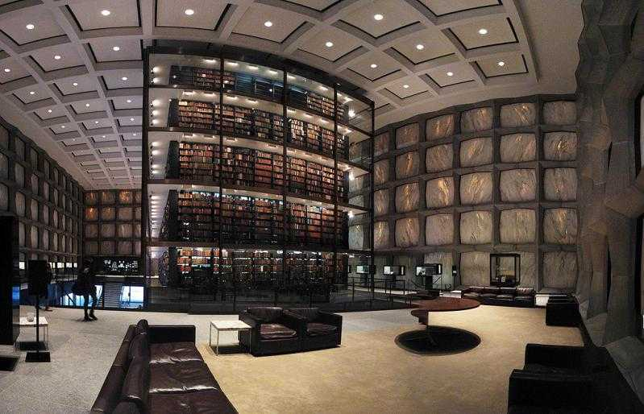
Библиотека редких книг и манускриптов Йельского университета. (Lauren Manning)

Slide 7
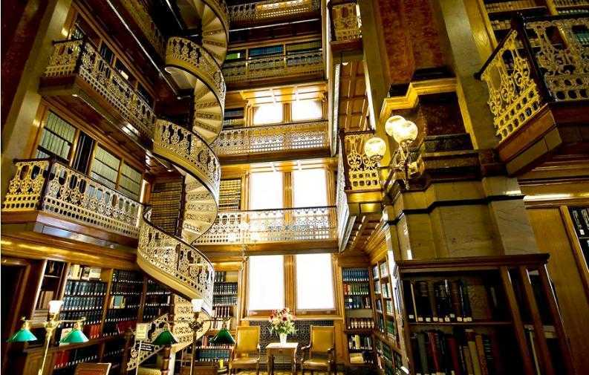
Юридическая библиотека штата Айова, США. (Tani Livengood)

Slide 8
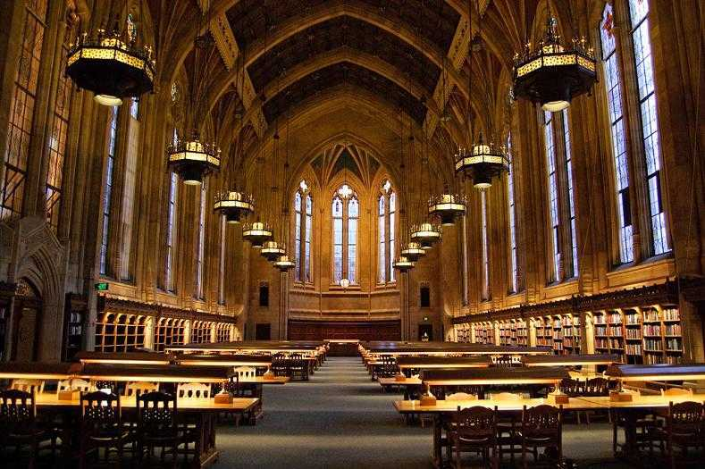
Библиотека Вашингтонского университета, Сиэтл, штат Вашингтон. (Sam)

Slide 9
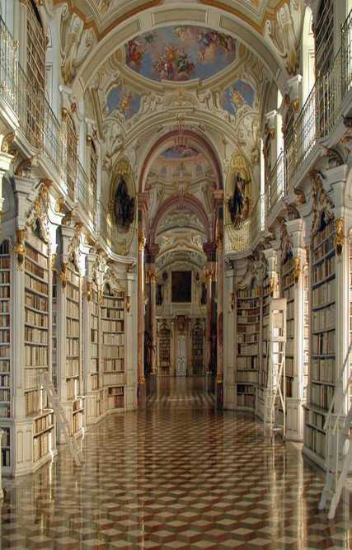
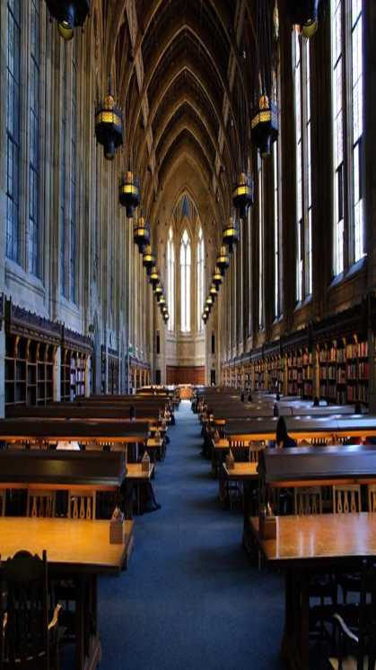
Библиотека аббатства Адмонт, Австрия. (Ognipensierovo)

Slide 10
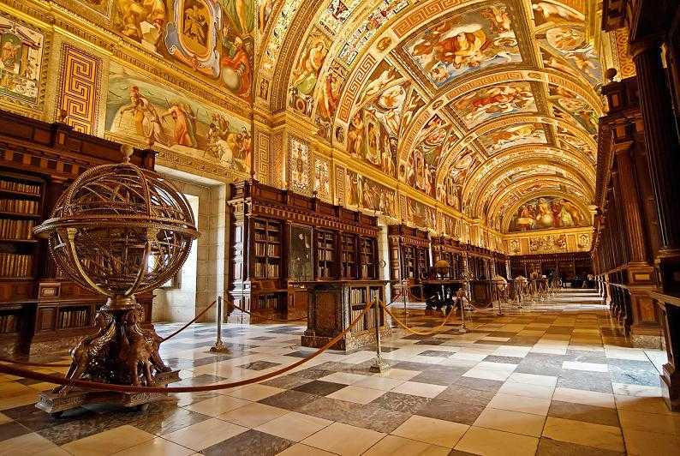
Библиотека в монастыре Эль Реал, Эскориал, Мадрид, Испания.

Slide 11
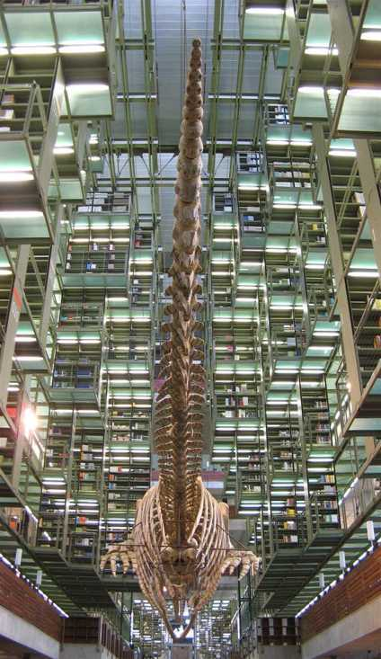
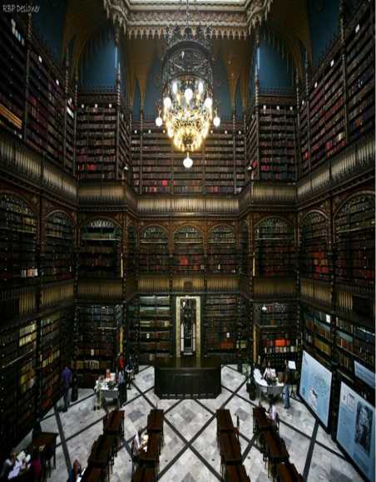
Португальская библиотека в Рио-де-Жанейро, Бразилия

Slide 12
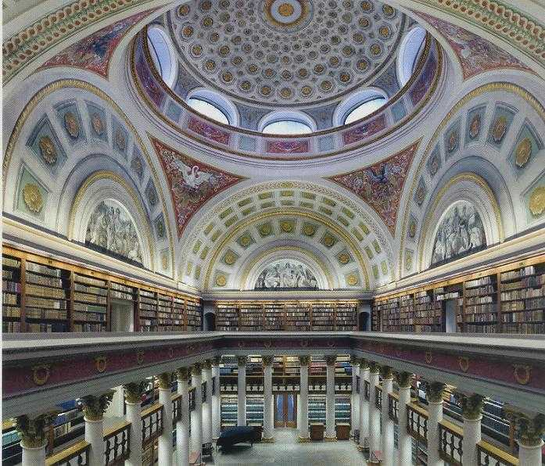
Национальная библиотека Финляндии в Хельсинки

Slide 13
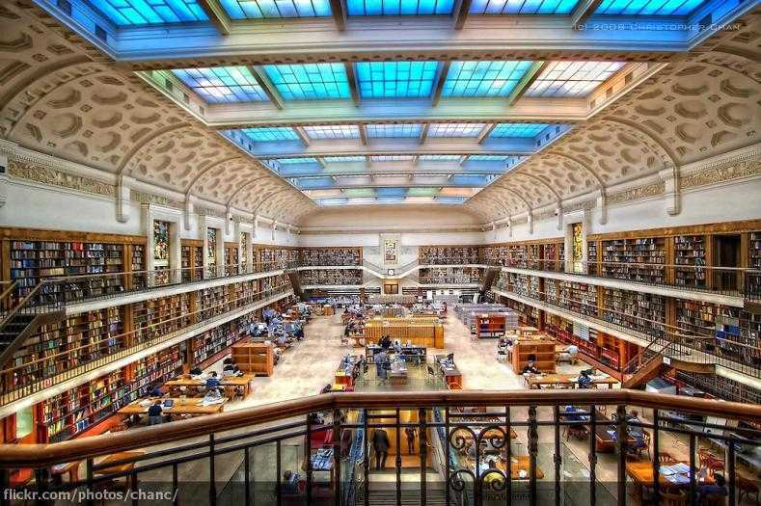
Библиотека Митчелла, Сидней, Австралия

Slide 14
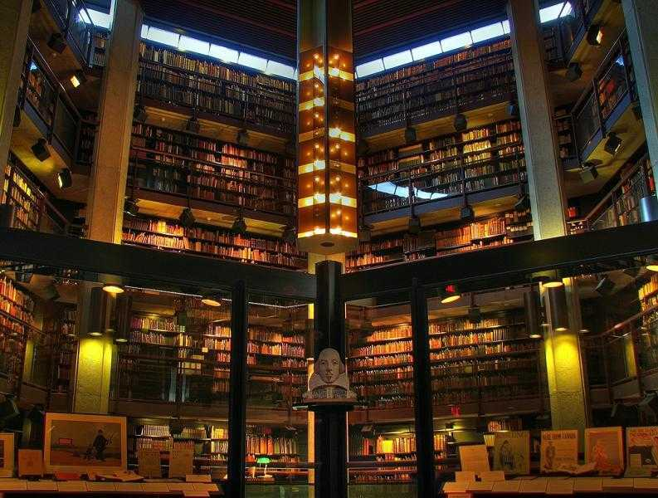
Библиотека редких книг имени Томаса Фиера в Университете Торонто, Канада.

Slide 15
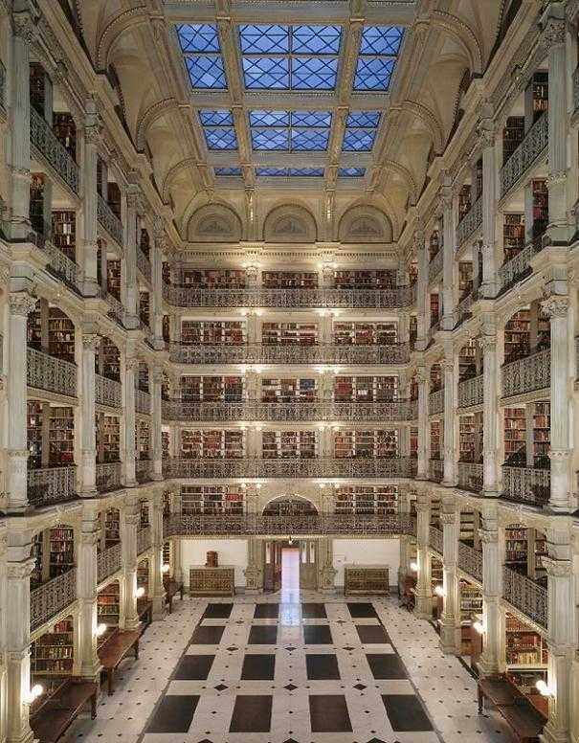
Библиотека имени Джорджа Пибоди, Балтимор, штат Мэриленд

Slide 16
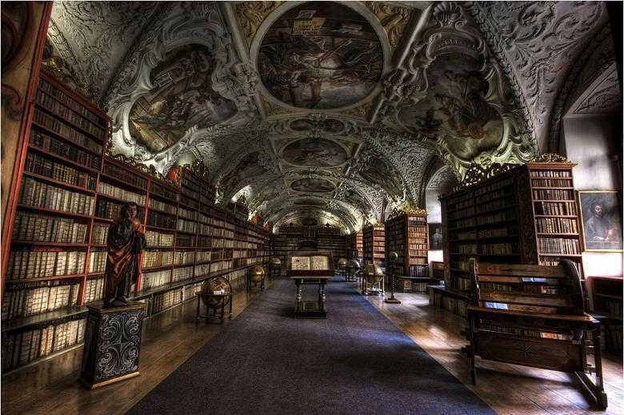
Теологический зал библиотеки Страговского монастыря, Прага, Чехия

Slide 17
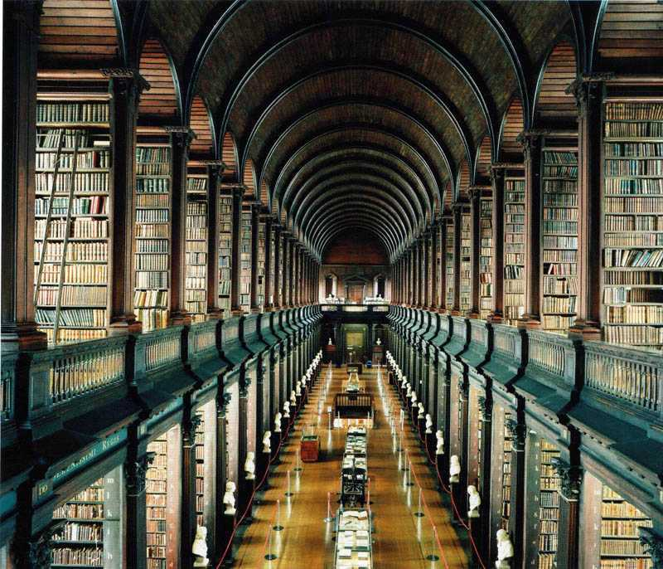
Библиотека Тринити-колледжа в Университете Дублина

Slide 18
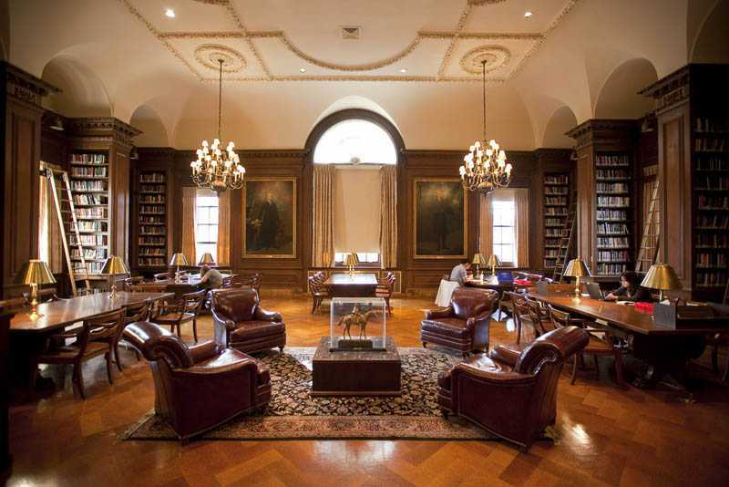
Библиотека Кирби, колледж Лафайет, Истон, штат Пенсильвания, США

Slide 19
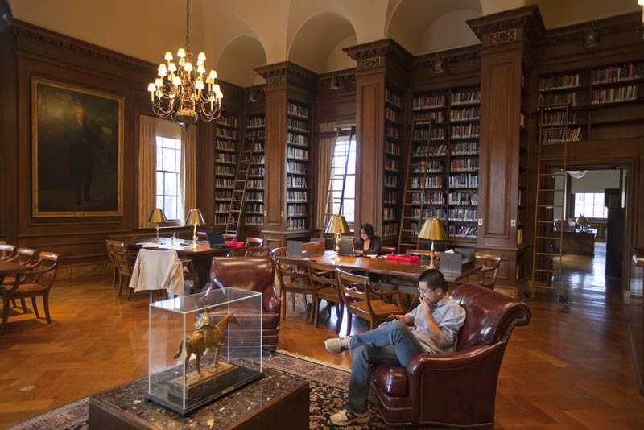
Библиотека Кирби, колледж Лафайет, Истон, штат Пенсильвания, США

Slide 20
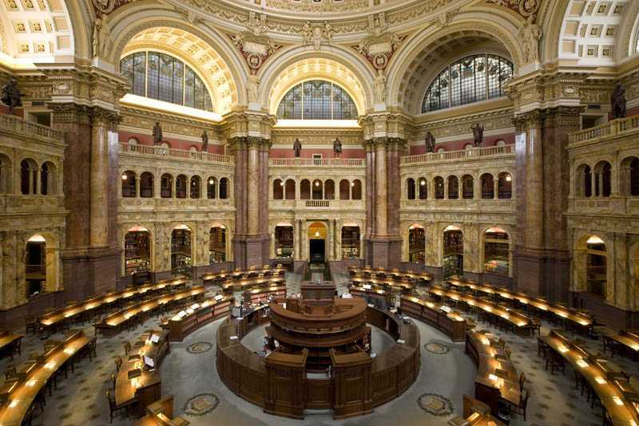
Библиотека Конгресса, Вашингтон, округ Колумбия. Это национальная библиотека США и самое старое федеральное учреждение в США (1800 г.). Библиотека находится в трех зданиях, это крупнейшая библиотека в мире по количеству полок и числу книг (22,19 миллионов)

Slide 21
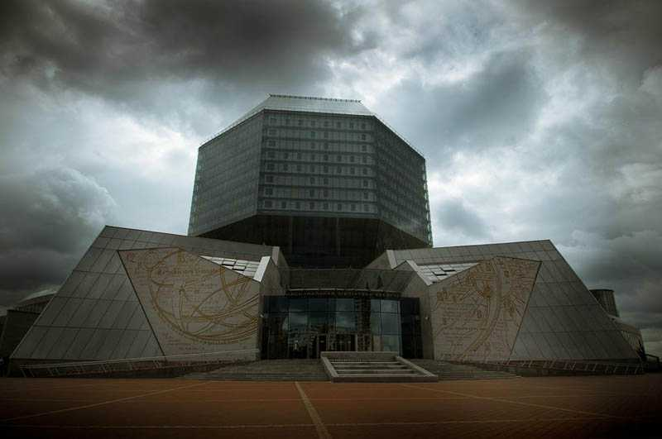
Национальная библиотека Белоруссии в Минске. Основана 15 сентября 1922 года. Здесь хранится крупнейшая библиотека печатных изданий страны и третья крупнейшая коллекция книг России за пределами ее территории

Slide 22
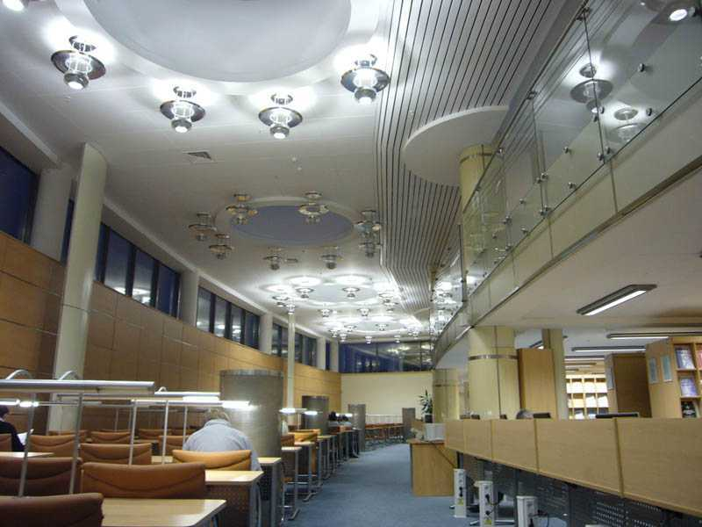
Сейчас минская библиотека находится в новом 72-метровом здании в Минске. В здании 22 этажа, его завершили в январе 2006 года. Оно вмещает в себя 2000 читателей и имеет конференц-зал на 500 мест

Slide 23
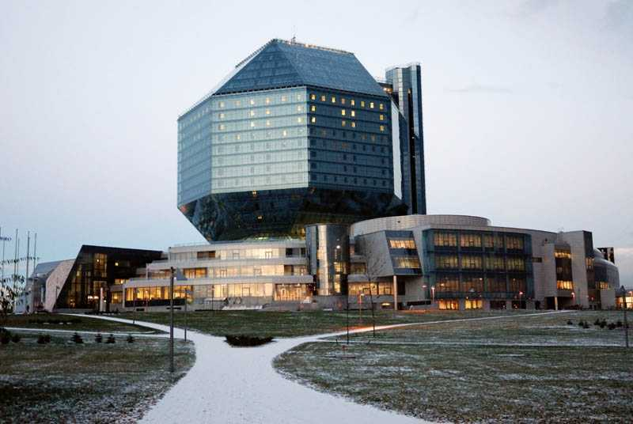
Его главный архитектурный компонент имеет форму ромбокубооктаэдра. Дизайн нового здания разрабатывали Михаил Виноградов и Виктор Крамаренко

Slide 24
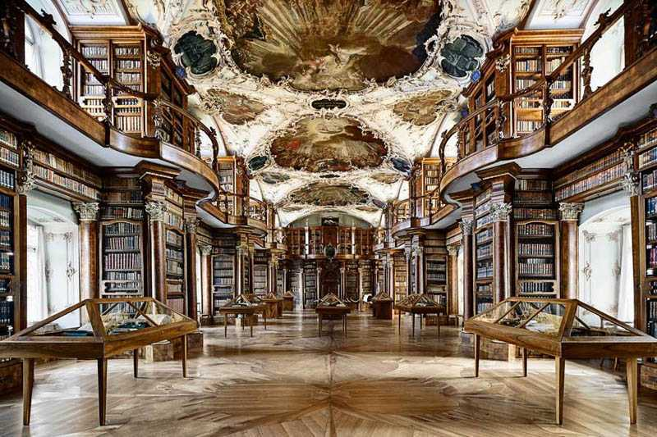
Библиотека монастыря святого Галла в Швейцарии. Библиотеку основал святой Отмар, основатель монастыря святого Галла. Это самая древняя библиотека Швейцарии и одна из самых ранних и важных монастырских библиотек в мире.

Slide 25
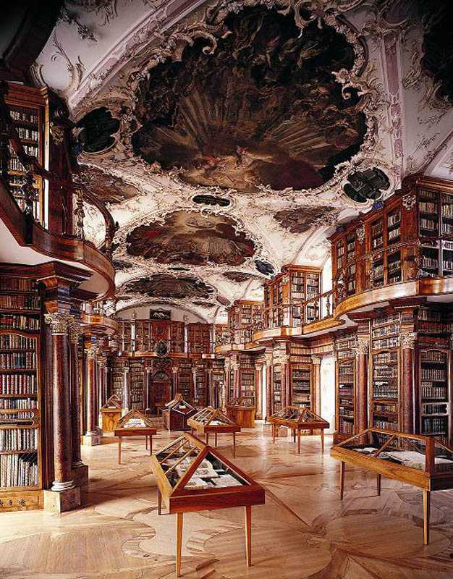
Библиотека хранит 2100 рукописей, датируемых VIII – XV вв., 1650 первопечатных книг (напечатанных до 1500 г.) и старые печатные книги. Всего в библиотеке около 160 000 томов. К примеру, здесь хранится манускрипт «Песнь о Нибелунгах»

Slide 26
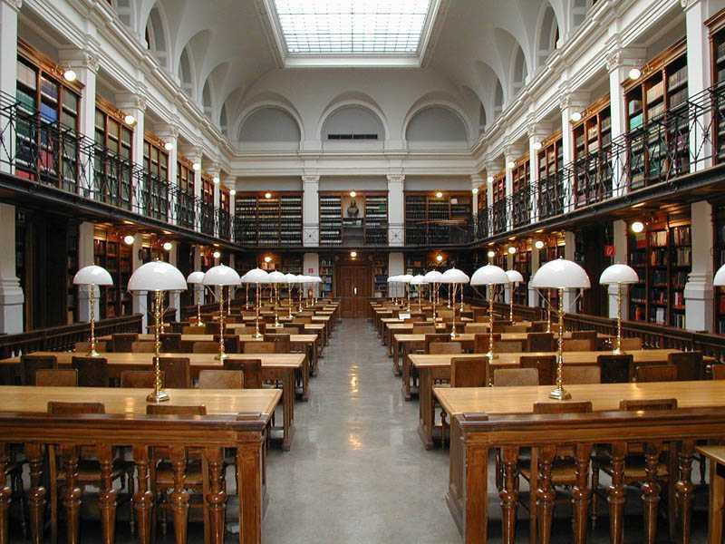
Читальный зал библиотеки Грацского университета имени Карла и Франца в Австрии.

Slide 27
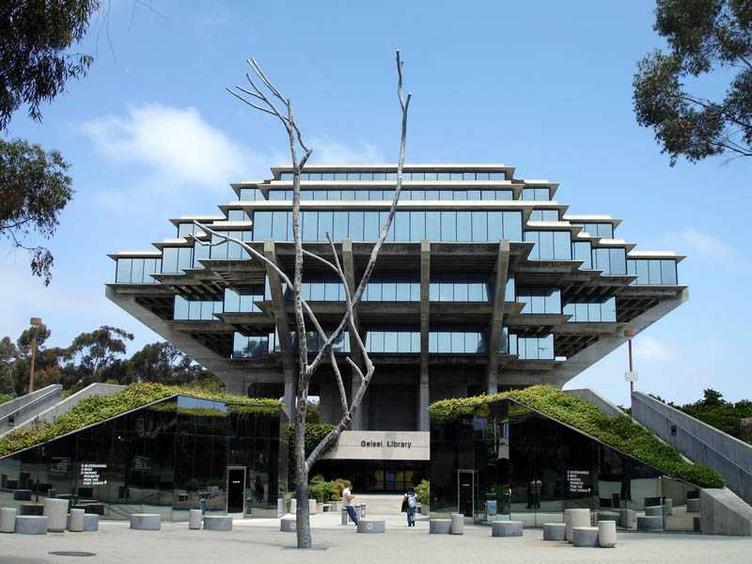
Библиотека Гейзеля, Калифорнийский университет, Сан-Диего. Библиотека Гейзеля – главная библиотека Калифорнийского университета в Сан-Диего. Здесь находится 4 из 6 библиотек кампуса

Slide 28
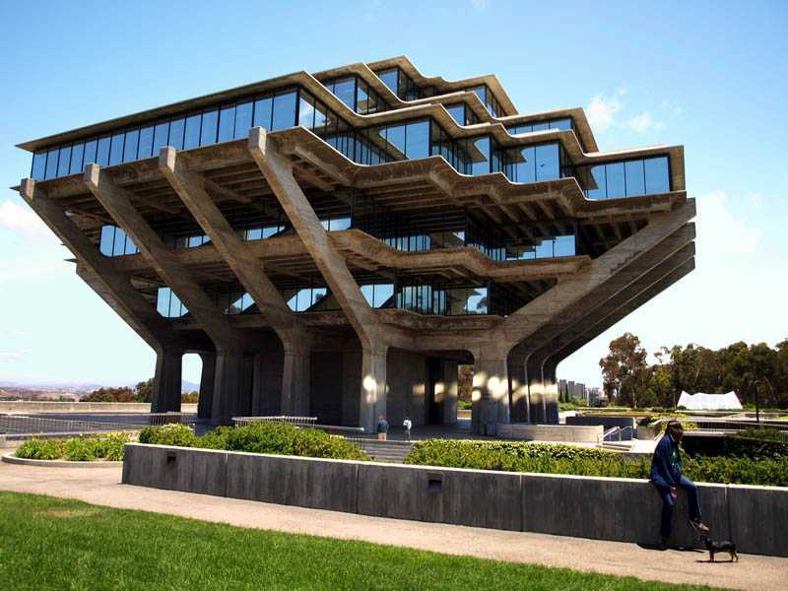
Здание названо в честь Одри и Теодора Сьюз Гейзеля (известного как доктор Сьюз) за их щедрый вклад в библиотеку и желание улучшать грамотность населения

Slide 29
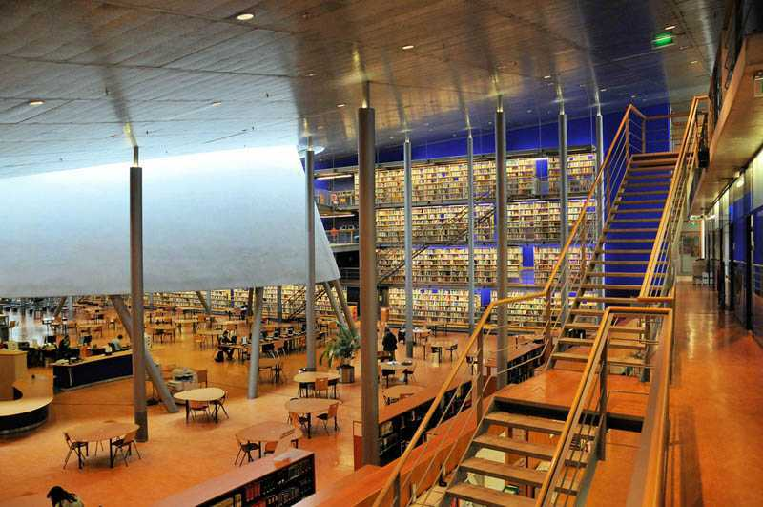
Библиотека Делфтского технического университета, Южная Голландия, Нидерланды. Построенная в 1997 году библиотека была создана по дизайнам архитектурного бюро «Mecanoo». Она находится за внутренним двором университета. Крыша библиотеки покрыта травой, которая служит природным изоляционным материалом

Slide 30
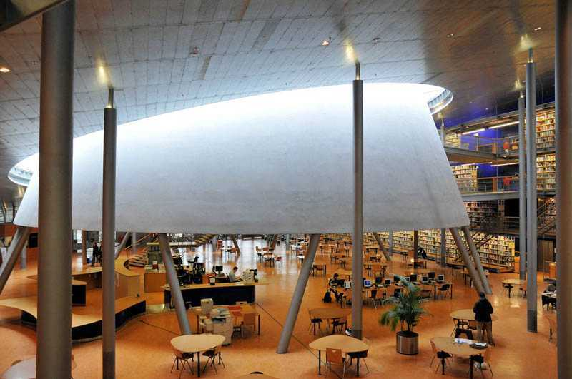
Сооружение поднимается от земли с одной стороны, так что можно подняться на само здание. Здание увенчано стальным конусом, что придает ему уникальную форму

Slide 31
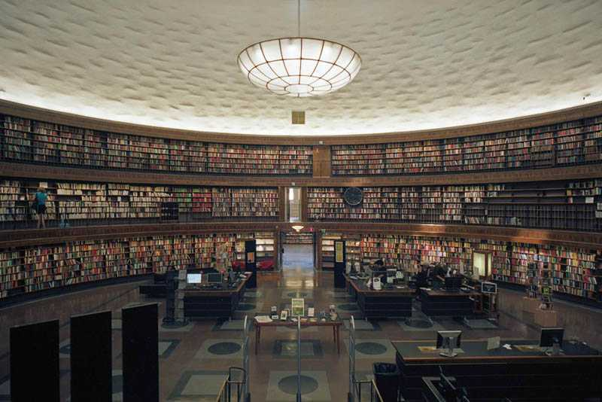
Стокгольмская общественная библиотека, Швеция. Стокгольмская библиотека представляет собой круглое здание, созданное шведским архитектором Гуннаром Асплундом. Ее подготовили в 1918 году. Строительство началось в 1924 году, а завершили ее в 1928 году. Это одно из самых примечательных зданий в Стокгольме. Это была первая библиотека в Швеции, где приняли открытые полки

Slide 32
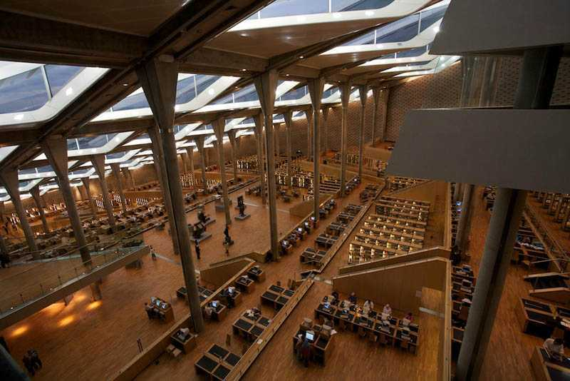
Библиотека Александрина – главная библиотека и культурный центр на берегу Средиземного моря в египетском городе Александрия

Slide 33
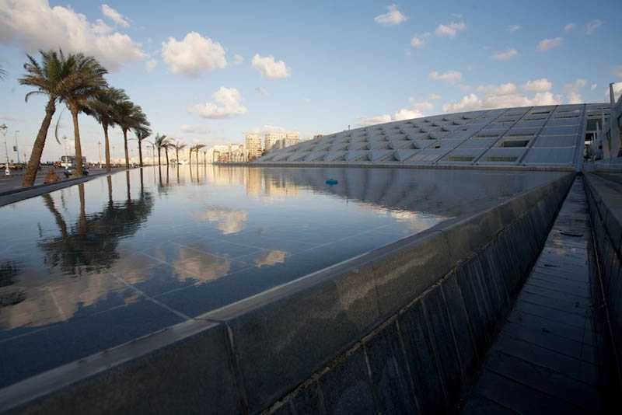
Это – дань уважения знаменитой Александрийской библиотеке, утраченной в античности, а также попытка воссоздать нечто подобное

Slide 34
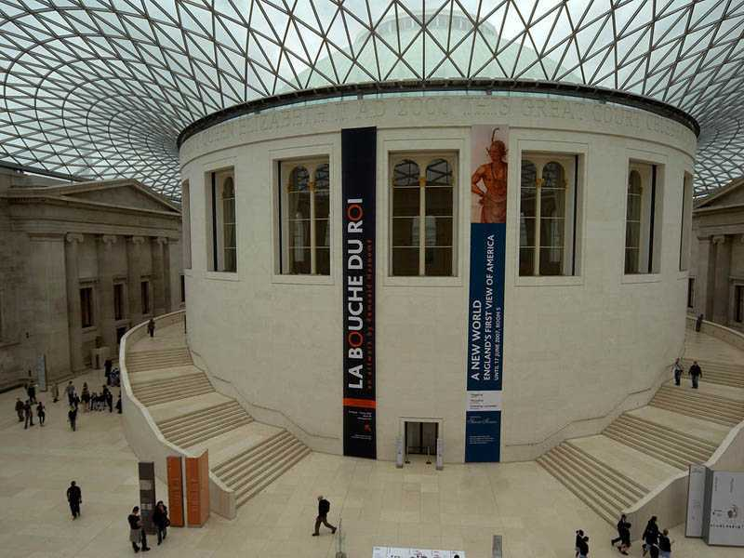
Читальный зал Британского музея в Лондоне. Читальный зал находится в Большом дворе Британского музея

Slide 35
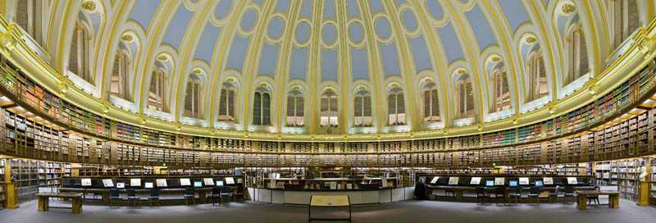
В 1997 году библиотека переехала в новое здание в Сент-Панкрас, Лондон, однако читальный зал остался там же, в Британском музее

Slide 36
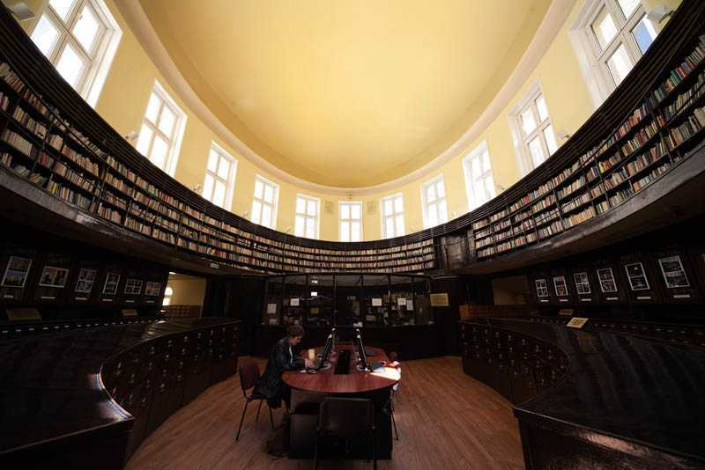
Библиотека Университета Софии в Болгарии

Slide 37
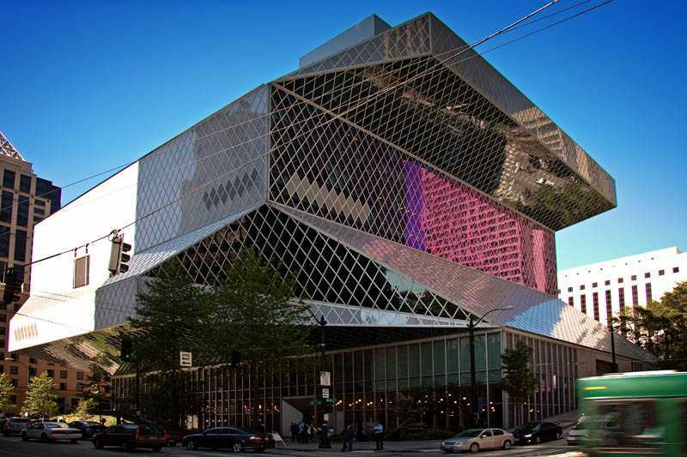
Общественная библиотека Сиэтла, штат Вашингтон, США. 11-этажное здание из стекла и стали открылось в центре Сиэтла 23 мая 2004 года

Slide 38
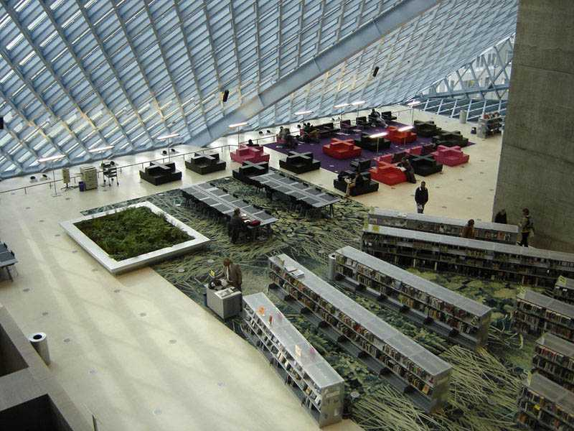
Библиотека, занимающая площадь в 34 000 м² вмещает около 1,45 миллиона книг и других материалов, имеет подземную парковку на 143 автомобиля, а также 400 компьютеров. В первый год библиотеку посетили более 2 миллионов человек

Slide 39
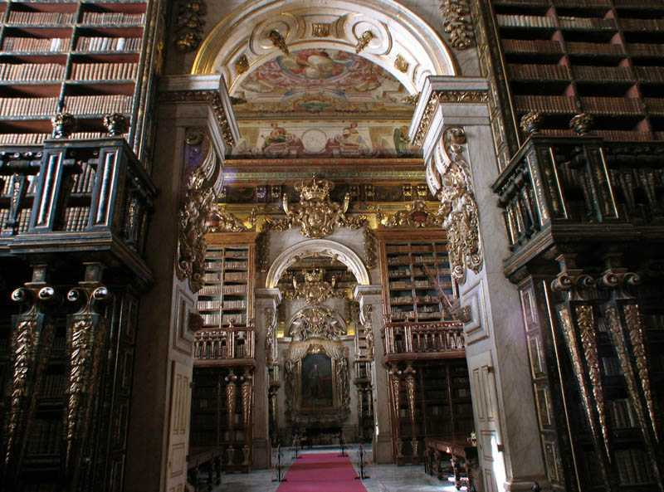
Библиотека Жуанина Коимбрского университета в Португалии

Slide 40
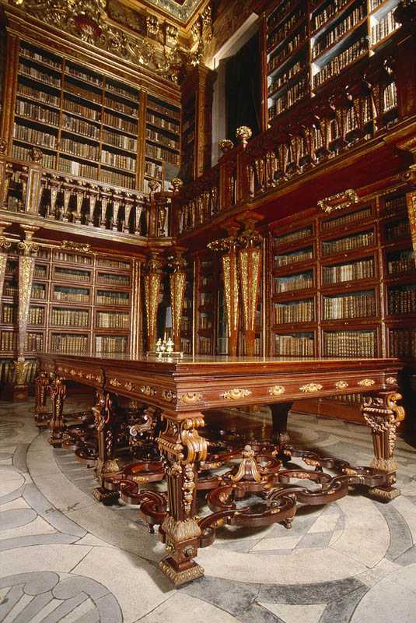
Библиотека Жуанина находится в Коимбрском университете, построенном в 18 веке, во время правления португальского короля Жуана V (библиотека названа в его честь)

Slide 41
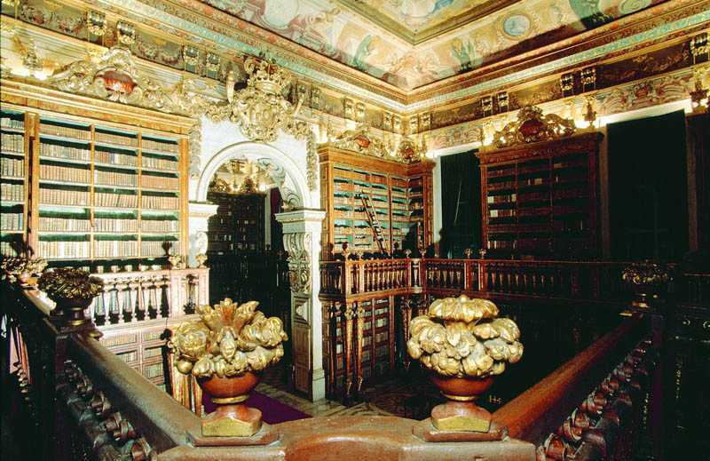
Библиотека расположена в верхней части университета, рядом с башней

Slide 42
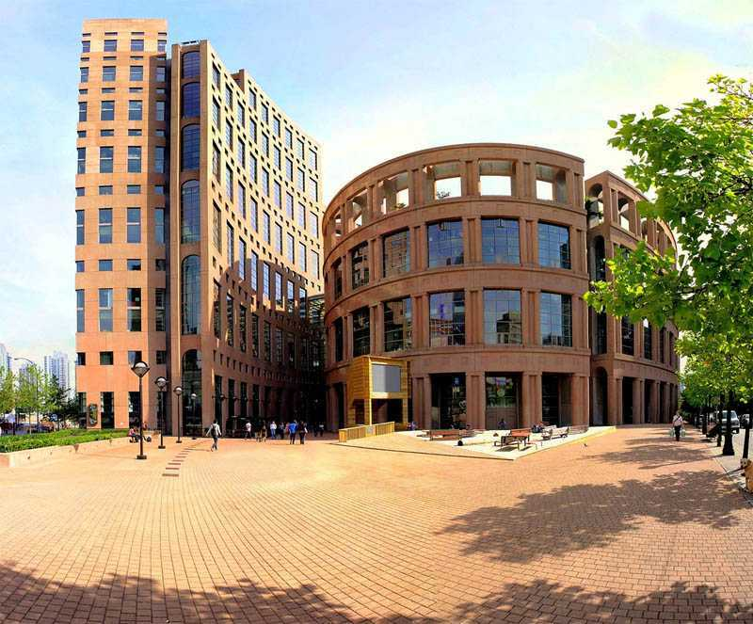
Общественная библиотека Ванкувера, Британская Колумбия, Канада

Slide 43
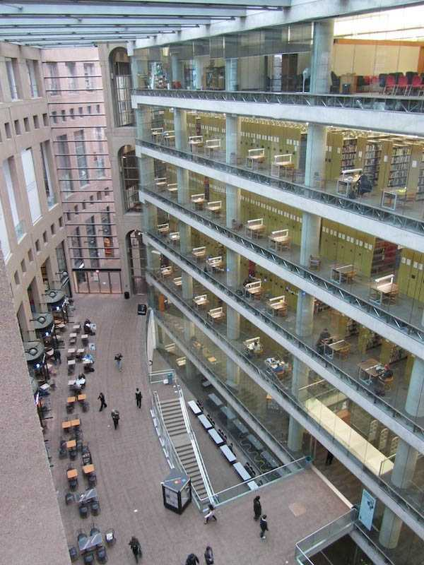
Общественная библиотека Ванкувера, Британская Колумбия, Канада

Slide 44
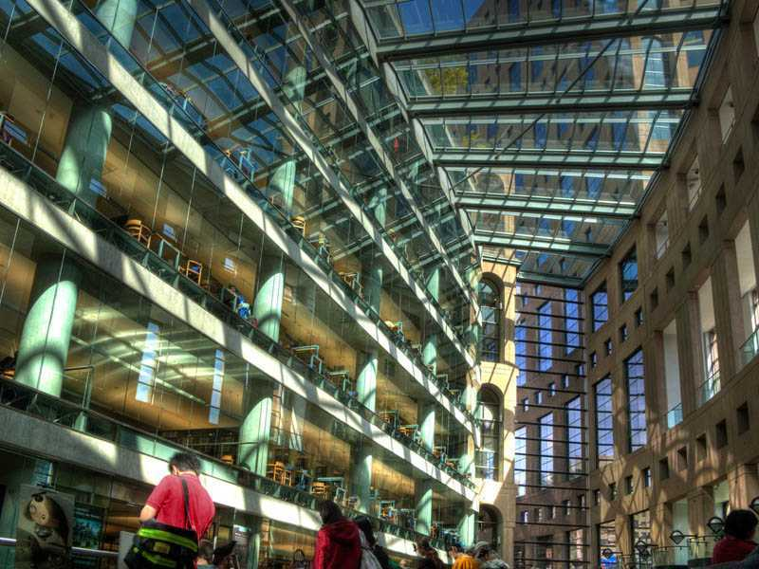
Общественная библиотека Ванкувера, Британская Колумбия, Канада

Slide 45
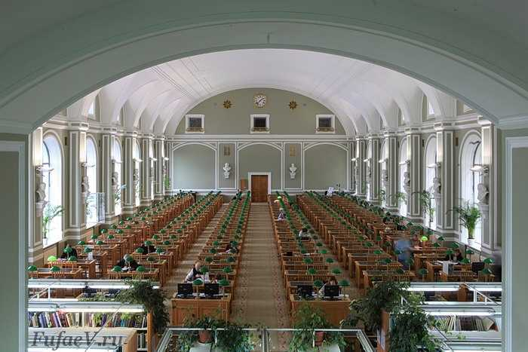
Санкт Петербург. Российская национальная библиотека

Slide 46
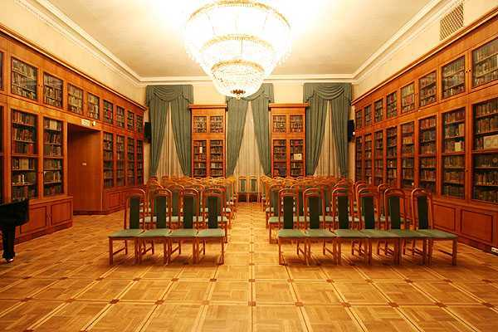
Овальный Зал Библиотеки Иностранной Литературы Москва

Slide 48
Использованные ресурсы: http://www.liveinternet.ru/users/2496320/post210442162/

